Slide 1


LỚP
10
BỔ TRỢ KIẾN THỨC LỚP 10
DIỄN ĐÀN GIÁO VIÊN TOÁN – PPT TIVI

Slide 2
LỚP
10
Chương 6: CUNG VÀ GÓC LƯỢNG GIÁC.
CÔNG THỨC LƯỢNG GIÁC
Bài 1. CUNG VÀ GÓC LƯỢNG GIÁC (tiết 2)
I
KHÁI NIỆM CUNG VÀ GÓC LƯỢNG GIÁC
1. Đường tròn định hướng và cung lượng giác.
2. Góc lượng giác.
3. Đường tròn lượng giác.
II
SỐ ĐO CỦA CUNG VÀ GÓC LƯỢNG GIÁC
1. Độ và radian.

Slide 3
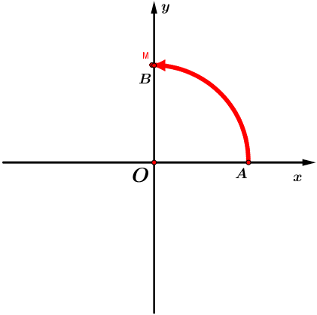
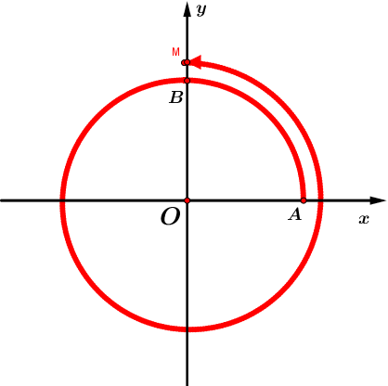
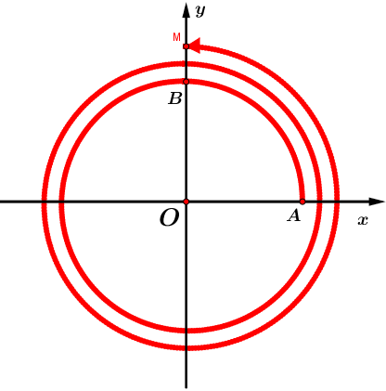
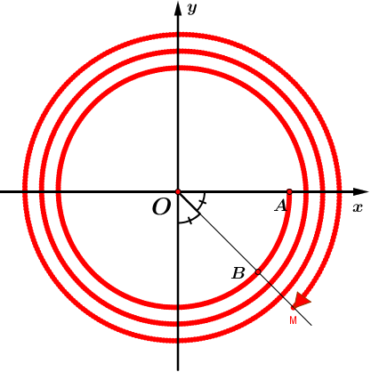


II
Số đo của cung và góc lượng giác
2. Số đo của một cung lượng giác:
Ví dụ:
Xác định số đo của cung lượng giác trong mỗi trường hợp sau
-
a)
b)
c)
d)
Quy ước: Chọn chiều ngược với chiều quay của kim đồng hồ làm chiều dương.

Slide 4
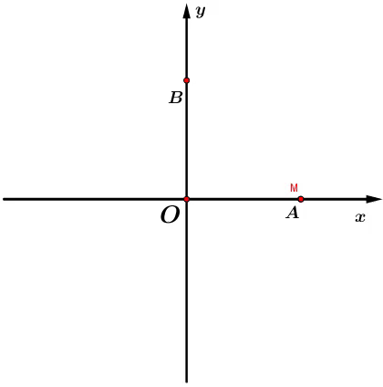
II
Số đo của cung và góc lượng giác
2. Số đo của một cung lượng giác:
Lời Giải
a)
Số đo của cung là
c)
Số đo của cung là
b)
Số đo của cung là
d)
Số đo của cung là

Slide 5
II
Số đo của cung và góc lượng giác
2. Số đo của một cung lượng giác:
Số đo của một cung lượng giác là một số thực, âm hay dương.
Kí hiệu: sđ
Cung lượng giác, cung hình học.
Ghi nhớ
Số đo của các cung lượng giác có cùng điểm đầu và điểm cuối sai khác nhau một bội của . Ta viết sđ
Hoặc
sđ
Chú ý
sđ
Không viết sđ hay sđ (Vì không cùng đơn vị đo).

Slide 6
II
Số đo của cung và góc lượng giác
2. Số đo của một cung lượng giác:
Bài tập.
Tính sđ Với D là điểm chính giữa của cung phần tư thứ II
y
y
+
D
D
O
A
x
O
A
x
Lời Giải
Vậy sđ

Slide 7
II
Số đo của cung và góc lượng giác
3. Số đo của một góc lượng giác:
Ta định nghĩa:
Số đo của góc lượng giác (OA,OB) là số đo của cung lượng giác tương ứng.
Kí hiệu: sđ(OA,OB).
y
Ví dụ:
D
sđ
O
A
x
Vậy sđ(OA,OD)
Từ nay về sau ta nói về cung thì điều đó cũng đúng cho góc và ngược lại.

Slide 8
HĐ 1. Tìm số đo của các góc lượng giác (OA,OE) và (OA,OF) được cho ở hình sau.
Với E là điểm chính giữa của cung
y
y
B
B
F
+
F
A’
O
A
x
A’
O
-
A
x
E
E
B’
B’
sđ (OA,OE)=
sđ (OA,OF)=

Slide 9
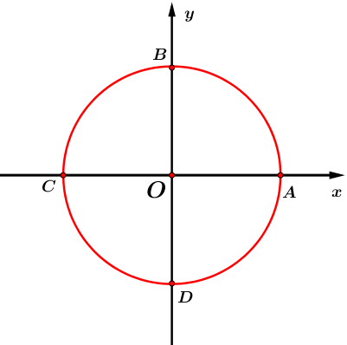
II
Số đo của cung và góc lượng giác
4. Biểu diễn cung lượng giác trên đường tròn lượng giác:
Chọn điểm gốc A(1,0) làm điểm đầu của tất cả các cung. Biểu diễn trên đường tròn lượng giác cung lượng giác có số đo
Ví dụ:
Lời Giải
Ta có
Vậy điểm cuối cung là điểm N nằm chính giữa cung nhỏ .
N

Slide 10
BÀI TẬP VẬN DỤNG
Câu 1. Chọn điểm A(1;0) làm điểm đầu của cung lượng giác trên đường tròn lượng giác. Tìm điểm cuối $M$ của cung lượng giác có số đo $\frac{25π}{4}$.
A. M là điểm chính giữa của cung phần tư thứ $I$ .
M
B. M là điểm chính giữa của cung phần tư thứ $II$ .
C. M là điểm chính giữa của cung phần tư thứ $III$ .
D. M là điểm chính giữa của cung phần tư thứ $IV$ .
Lời giải
Theo giả thiết ta có $\text{s}\text{đ}\overset{↷}{AM}=\frac{25π}{4}=\frac{π}{4}+6π$
Suy ra điểm $M$ là điểm chính giữa của cung phần tư thứ I.

Slide 11
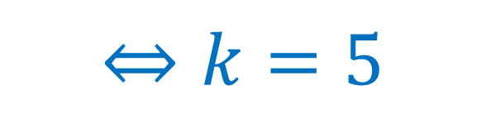

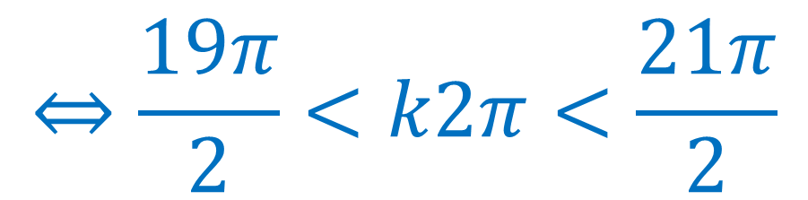

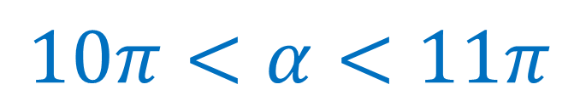
BÀI TẬP VẬN DỤNG
Câu 2. Giá trị $k$ để cung $α=\frac{π}{2}+k2π$ thỏa mãn $10π<α<11π$ là
A. $k=4$. B. $k=6$. C. $k=7$. D. $k=5$.
Lời giải
Ta có
$$⇔10π<\frac{π}{2}+k.2π<11π$$
$$10π<α<11π$$
$$⇔\frac{19π}{2}<k2π<\frac{21π}{2}$$
$$⇔\frac{19}{4}<k<\frac{21}{4}$$
$$⇔k=5$$

Slide 12


BÀI TẬP VẬN DỤNG
Câu 3. Trên đường tròn với điểm gốc là $A$. Điểm $M$ thuộc đường tròn sao cho cung lượng giác có số đo $60°$. Gọi $N$ là điểm đối xứng với điểm $M$ qua trục $Oy$, số đo cung là
A. $−240°$. B. $120°$. C. $−120°$ hoặc $240°$. D. $120°+k360°,k∈ℤ$.
Lời giải
Ta có $\hat{AOM}=60°.$
$\hat{MON}=2\hat{MOy}=60°$ nên $\hat{AON}=120°$.
Khi đó sđ

Slide 13
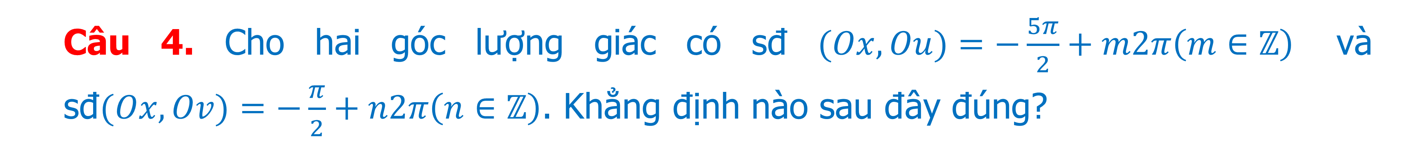
BÀI TẬP VẬN DỤNG
Câu 4. Cho hai góc lượng giác có sđ $(Ox,Ou)=−\frac{5π}{2}+m2π\left(m∈ℤ\right)$ và sđ$(Ox,Ov)=−\frac{π}{2}+n2π\left(n∈ℤ\right)$. Khẳng định nào sau đây đúng?
A. $Ou$và $Ov$ tạo với nhau một góc $\frac{π}{4}$ B. $Ou$ và $Ov$ đối nhau.
C. $Ou$ và $Ov$ vuông góc. D. $Ou$và $Ov$ trùng nhau.
Lời giải
Ta có
$\text{s}\text{đ}\left(Ox,Ou\right)=−\frac{5π}{2}+m2π=−\frac{π}{2}−2π+m2π=−\frac{π}{2}+\left(m−1\right)2π\left(m∈ℤ\right)$.
Vậy $n=m−1$. Do đó $Ou$ và $Ov$ trùng nhau.

Slide 14
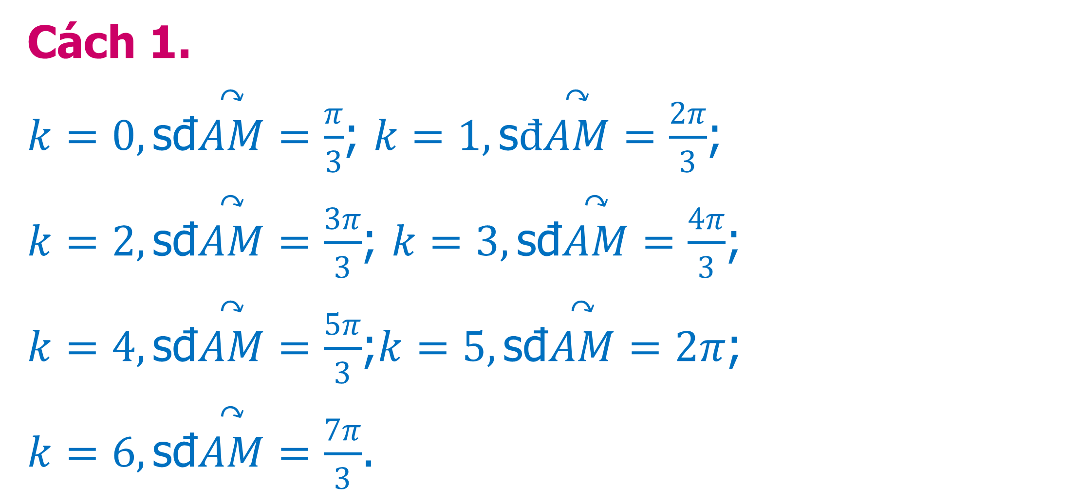
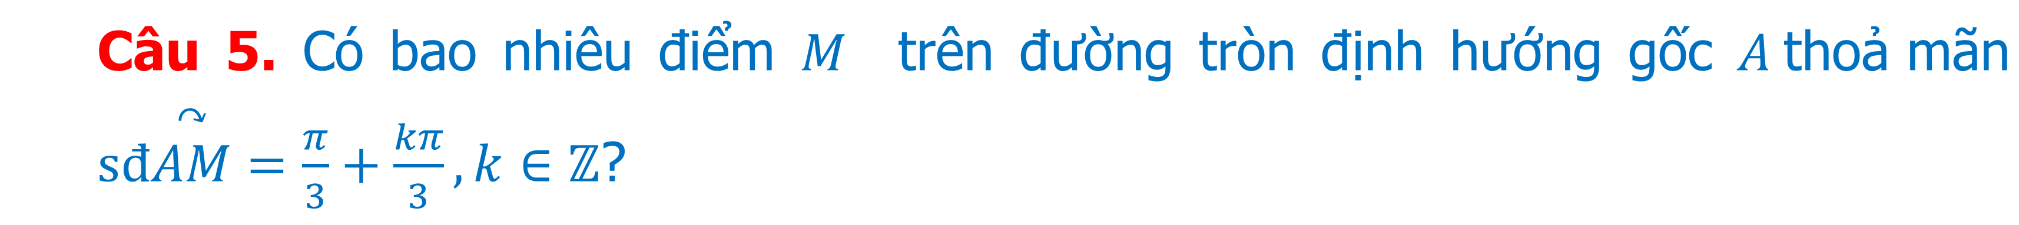
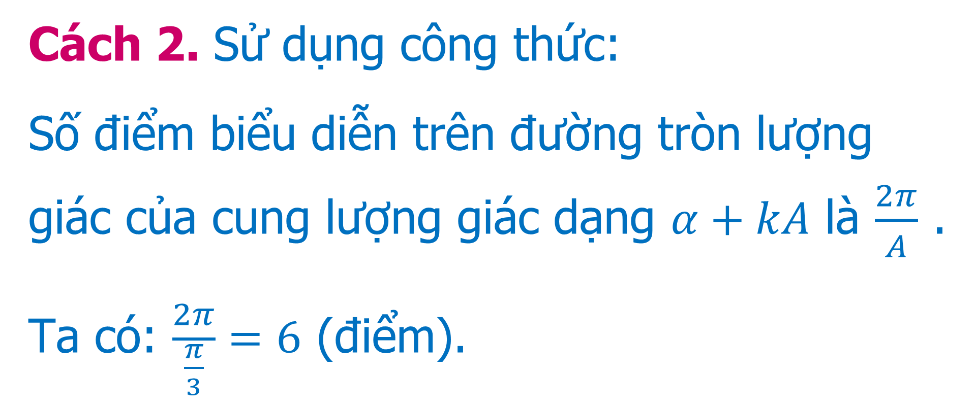
BÀI TẬP VẬN DỤNG
Câu 5. Có bao nhiêu điểm $M$ trên đường tròn định hướng gốc $A \text{tho}\text{ả }\text{m}\text{ã}\text{n}$ $sđ\overset{↷}{AM}=\frac{π}{3}+\frac{kπ}{3},k∈ℤ$?
A. 6. B. 4. C. 3. D. 12.
Lời giải
Cách 1.
$k=0,\text{s}\text{đ}\overset{↷}{AM}=\frac{π}{3}$; $k=1,\text{s}đ\overset{↷}{AM}=\frac{2π}{3}$;
$k=2,\text{s}\text{đ}\overset{↷}{AM}=\frac{3π}{3}$; $k=3,\text{s}\text{đ}\overset{↷}{AM}=\frac{4π}{3}$;
$k=4,\text{s}\text{đ}\overset{↷}{AM}=\frac{5π}{3}$;$k=5,\text{s}\text{đ}\overset{↷}{AM}=2π$;
$k=6,\text{s}\text{đ}\overset{↷}{AM}=\frac{7π}{3}$.
Cách 2. Sử dụng công thức:
Số điểm biểu diễn trên đường tròn lượng giác của cung lượng giác dạng $α+kA$ là $\frac{2π}{A}$ .
Ta có: $\frac{2π}{\frac{π}{3}}=6$ (điểm).

Slide 15
Số đo của một cung (góc) lượng giác
Biểu diễn cung lượng giác trên đường tròn lượng giác
Chú ý:
Không được viết a° + k2π hay α + k360°

